Slide 1


USA
Základní škola Libina, příspěvková organizace, Libina 548,788 05,IČ: 708 708 61
Název projektu: Škola hrou
Tento projekt je spolufinancován Evropským sociálním fondem republiky
Vzdělávací oblast: Člověk a příroda
AUTOR: Mgr. Aleš Skála
NÁZEV: VY_32_INOVACE_22_16_Z7_Skála
TÉMA: USA
OBSAH: USA-obyvatelstvo, hospodářství, památky a příroda
ČÍSLO PROJEKTU: CZ.1.07/1.4.00/21.2364

Slide 2
Anotace:
Prezentace seznamuje žáky s USA, jejich polohou, obyvatelstvem, hospodářstvím, památkami a přírodou
Nabyté vědomosti si žáci mohou ověřit v závěrečných otázkách
Prezentace je určena pro žáky 7. ročníku a pro interaktivní tabuli

Slide 3


USA
Hl. město: Washington, D.C.
Počet obyv.: 312, 3 mil.
Jazyk: angličtina
Rozloha: 9,6 mil. km²
Náboženství: křesťanství
Státní zřízení: federativní prezidentská republika
Prezident: Barack Obama
Měna: americký dolar

Slide 4
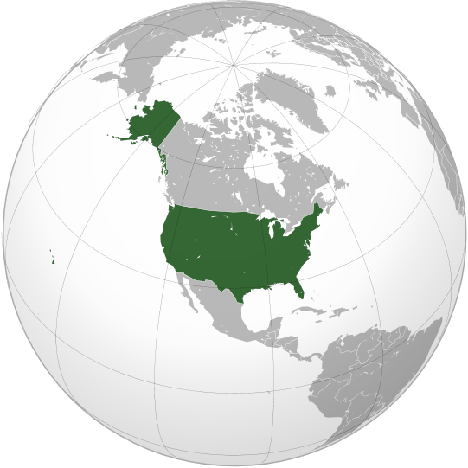
USA - poloha

Slide 5
USA
USA jsou federací 50 států
Počtem obyvatel zaujímají 3. místo
Území USA můžeme rozdělit na 3 regiony: východ a jih, střed a západ
Východ a jih – velká průmyslová oblast
Západ – je charakteristický divokou přírodou
Střed – je zemědělskou oblastí

Slide 6
Hospodářství
- Průmysl: USA patří do G8 a disponují velkými zásobami nerostných surovin – ropa, zemní plyn, černé uhlí, měď, zlato…
Zemědělství: pěstuje se zde hlavně pšenice, kukuřice, sója a chová se dobytek pro mléko a maso

Slide 7
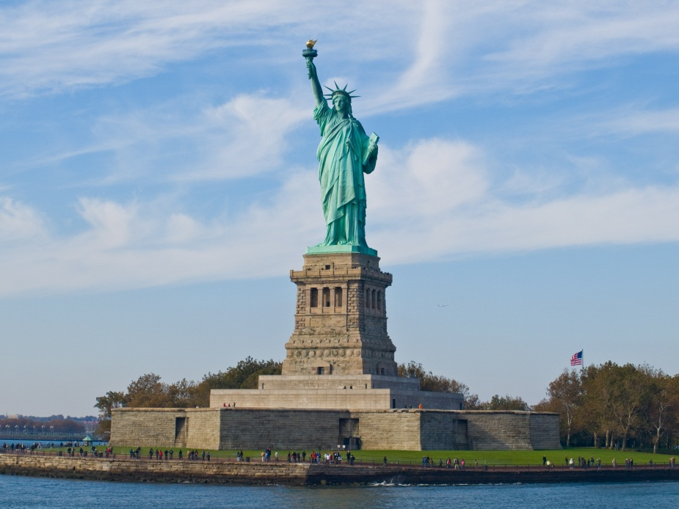
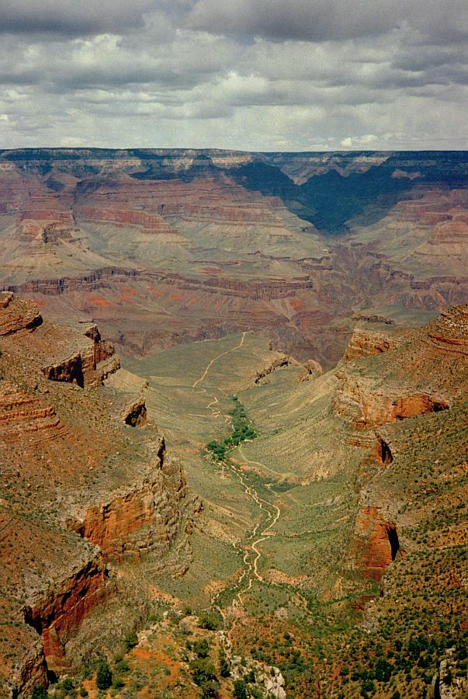
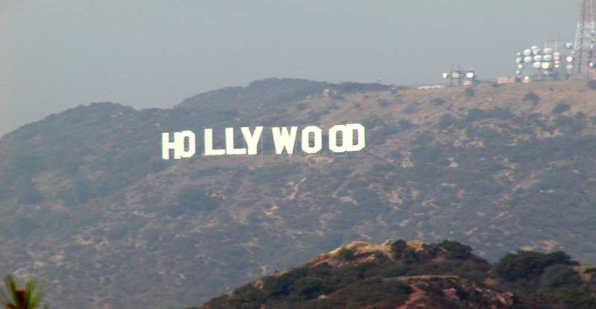
USA – památky a příroda

Slide 8
Otázky a úkoly
Střed
1. Který region USA je zaměřený na zemědělství?
Barack Obama
2. Kdo je současným prezidentem USA ?

Slide 9
Citace:
Učebnice- DVOŘÁK, Jiří; KOHOUTOVÁ, Alice; TAIBR, Pavel. Zeměpis 7 učebnice pro základní školy a víceletá gymnázia. Plzeň: Fraus, 2005, ISBN 80-7238-304-3.
Obr. 1. -AUTOR NEUVEDEN. wikimedia.org [online]. [cit. 6.1.2013]. Dostupný na WWW: http://upload.wikimedia.org/wikipedia/commons/a/a4/Flag_of_the_United_States.svg Obr.2.-AUTOR NEUVEDEN. wikimedia.org [online]. [cit. 6.1.2013]. Dostupný na WWW: http://upload.wikimedia.org/wikipedia/commons/b/be/US-GreatSeal-Obverse.svg
Obr.3.-AUTOR NEUVEDEN. wikimedia.org [online]. [cit. 6.1.2013]. Dostupný na WWW: http://upload.wikimedia.org/wikipedia/commons/7/70/United_States_%28orthographic_projection%29.svg
Obr.4.-AUTOR NEUVEDEN. wikimedia.org [online]. [cit. 6.1.2013]. Dostupný na WWW: http://upload.wikimedia.org/wikipedia/commons/d/d3/Statue_of_Liberty%2C_NY.jpg
Obr.5.-AUTOR NEUVEDEN. wikimedia.org [online]. [cit. 6.1.2013]. Dostupný na WWW: http://upload.wikimedia.org/wikipedia/commons/a/a1/Grand_Canyon_cloud.jpg
Obr.6.-AUTOR NEUVEDEN. wikimedia.org [online]. [cit. 6.1.2013]. Dostupný na WWW: http://upload.wikimedia.org/wikipedia/commons/5/5d/Hollywood.jpg

